Slide 1
OS LINUX

Slide 2
Plan
Linux appliqué au Devops
  Introduction
  Les commandes de base
  Les systèmes de fichiers
  Les utilisateurs et groupes
  Les jeux de permissions
  Le scripting shell
  La gestion des processus
  Le CRON
  Les services

Slide 3
Introduction

Slide 4
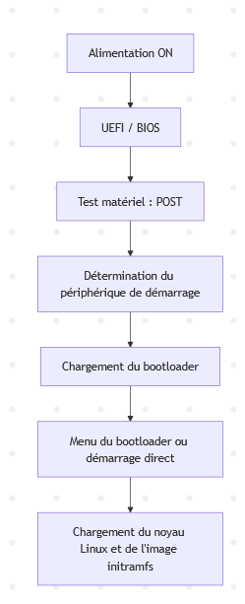

Le démarrage linux
Phase 1 : Initialisation matérielle
UEFI / BIOS : initialise les composants matériels.
POST : vérifie que CPU, RAM, disque, etc. fonctionnent.
Périphérique de démarrage : disque, USB, réseau, etc.
Bootloader (GRUB, systemd-boot, LILO) :
Choisit quel noyau charger.
Peut afficher un menu.
initramfs : mini-système en mémoire, chargé en même temps que le noyau.
Notes:
Ctrl + l = clear

Slide 5
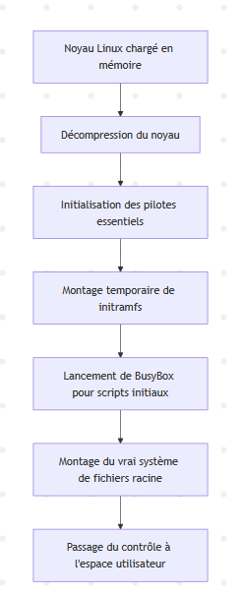
Le démarrage Linux
Phase 2 : Chargement du noyau et BusyBox
Noyau Linux : cœur du système, prend le contrôle après le bootloader.
initramfs : fournit les pilotes nécessaires pour accéder aux disques.
BusyBox : mini-shell embarqué qui exécute des scripts initiaux.
Racine / : une fois le système de fichiers principal monté, on peut
démarrer les services.
À la fin → le noyau passe la main à l’espace utilisateur.
Notes:
Ctrl + l = clear

Slide 6
Le démarrage Linux
Phase3: Initialisation systemd, runlevels, services et utilisateurs
PID 1 : systemd → premier processus utilisateur.
Runlevels / Targets :
  multi-user.target → mode console multi-utilisateur.
  graphical.target → environnement graphique.
Services système :
  réseau (NetworkManager, systemd-networkd)
  journaux (journald)
  SSH, bases de données, etc.
Écran de connexion → interface graphique (GDM, LightDM) ou terminal (tty).
Profils utilisateur → configuration personnelle chargée à la connexion.
Système prêt → toutes les applications peuvent s’exécuter.
Notes:
Ctrl + l = clear

Slide 7
Les runlevels (SysVinit)
Un runlevel est simplement un mode de fonctionnement prédéfini, numéroté de 0 à 6
Runlevel | Nom | Description
0 | Halt | Arrête le système (shutdown)
1 | Single-user | Mode mono-utilisateur, maintenance, root uniquement
2 | Multi-user | Mode multi-utilisateurs sans réseau (souvent Debian)
3 | Full multi-user | Mode multi-utilisateurs avec réseau, mais sans interface graphique
4 | Non standard | Libre pour personnalisation (peu utilisé)
5 | Graphical | Mode multi-utilisateurs avec interface graphique
6 | Reboot | Redémarre le système
Notes:
Ctrl + l = clear

Slide 8
Les runlevels (SysVinit)
Sous SysVinit, changer de runlevel = changer le mode de fonctionnement du système.
Notes:
Ctrl + l = clear

Slide 9
Les targets
Aujourd’hui, la majorité des distributions modernes (Ubuntu, Debian, Fedora, RHEL, Arch, etc.)
utilisent systemd comme PID 1 systemd ne parle plus de runlevels, mais de targets.
Avec systemd, un target représente un ensemble de services à activer, au lieu d’un simple chiffre.
Les targets remplissent le même rôle, mais sont plus flexibles et plus puissants :
  Ce ne sont pas des nombres, mais des fichiers unitaires .target.
  Un target peut dépendre d’autres targets → hiérarchie plus modulable.
  Exemple : graphical.target inclut multi-user.target.
Target | Équivalent runlevel | Description
poweroff.target | 0 | Éteint le système
rescue.target | 1 | Mode mono-utilisateur (maintenance)
multi-user.target | 3 | Mode multi-utilisateurs en console, sans interface graphique
graphical.target | 5 | Mode multi-utilisateurs avec interface graphique
reboot.target | 6 | Redémarrage du système
Notes:
Ctrl + l = clear

Slide 10
Les targets
Voir le target actuel
systemctl get-default
Lister tous les targets disponibles
systemctl list-units --type=target
Changer temporairement de target
sudo systemctl isolate multi-user.target
Changer le target par défaut
sudo systemctl set-default multi-user.target
Notes:
Ctrl + l = clear

Slide 11
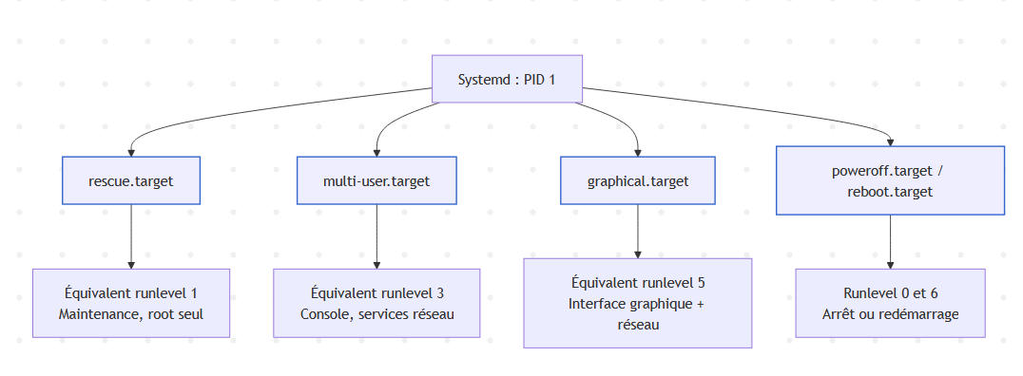
Les targets
Systemd maintient une compatibilité ascendante :
Les anciennes commandes comme init 3 ou telinit 5 fonctionnent encore, mais elles
appellent systemd en arrière-plan.
Ancienne commande | Nouvelle équivalence systemd
init 3 | systemctl isolate multi-user.target
init 5 | systemctl isolate graphical.target
runlevel | systemctl get-default
/etc/inittab | /etc/systemd/system/default.target
Notes:
Ctrl + l = clear

Slide 12
Les targets
Objectifs de l’atelier
Comprendre la notion de target sous systemd.
Différencier les targets des anciens runlevels.
Apprendre à :
  Lister les targets disponibles.
  Basculer entre les modes.
  Définir un target par défaut.
  Passer en mode rescue ou graphique.
Concepts clés
Runlevels (ancien système SysVinit) → chiffres 0 à 6.
Targets (systemd) → fichiers .target, plus flexibles.
Principaux targets sous Debian :
  graphical.target → équivalent runlevel 5.
  multi-user.target → équivalent runlevel 3.
  rescue.target → équivalent runlevel 1.
  poweroff.target → équivalent runlevel 0.
  reboot.target → équivalent runlevel 6.
Notes:
Ctrl + l = clear

Slide 13
Les targets
Vérifier le target actuel
systemctl get-default
Exemples de sorties :
  graphical.target → interface graphique par défaut.
  multi-user.target → mode console.
  rescue.target → mode maintenance.
  💡 Astuce : systemctl get-default remplace runlevel.
Lister les targets disponibles
systemctl list-units --type=target
graphical.target loaded active Graphical Interfacemulti-user.target loaded active Multi-User Systemrescue.target loaded inactive Rescue Modereboot.target loaded inactive Rebootpoweroff.target loaded inactive Power-Off
Notes:
Ctrl + l = clear

Slide 14
Les targets
Revenir au mode graphique
sudo systemctl isolate graphical.target
Passer en mode secours
sudo systemctl isolate rescue.target
Démarrer toujours en mode console
sudo systemctl set-default multi-user.target
Démarrer toujours en mode graphique
sudo systemctl set-default graphical.target
Notes:
Ctrl + l = clear

Slide 15
Les commandes de base

Slide 16
Les commandes pour gérer les dossiers
  cd: pour changer de dossier
  cd -: pour retourner au répertoire précédemment accédé
  cd ~: pour acceder au home
  cd .. Cd ../.. : pour retourner vers le répertoire parent
  mkdir: pour créer un dossier
  mkdir –p: pour créer des dossiers imbriqués
  rmdir: pour supprimer un dossier vide
  rm –rf: pour supprimer un dossier non vide content des dossiers et des fichiers
  cp: pour copier un dossier
  cp –r: pour copier un dossier d’une manière récursive
  mv: pour déplacer un dossier
  pwd: pour afficher ou exprimer le chemin du répertoire courant
  !!: afficher la commande précédente
  HISTTIMEFORMAT="%Y-%m-%d %T " | history: ajouter le temps à history à ajouter dans le bachrc
  truncate -s 0 <fichier> : vider le fichier
Notes:
Ctrl + l = clear

Slide 17
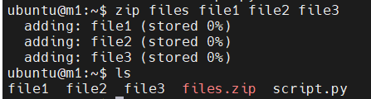
Les commandes pour gérer les dossiers
  touch: pour créer un fichier
  cat: pour afficher le contenu d’un fichier
  head: pour afficher les quelques premières lignes du fichier
  tail: pour afficher les quelques dernières lignes du fichier
  tail –f : pour afficher les quelques dernières lignes du fichier en mode dynamique
  rm –r: pour supprimer un dossier non vide content des dossiers
  rm –rf: pour supprimer un dossier non vide content des dossiers et des fichiers
  cp: pour copier un fichier
  mv: pour déplacer un fichier
  diff: pour comparer deux fichiers en affichant le contenu
  cmp: pour comparer deux fichiers en indiquant les différences au niveau des lignes
  zip: pour zipper des fichiers
  unzip: pour dé zipper des fichiers

Slide 18
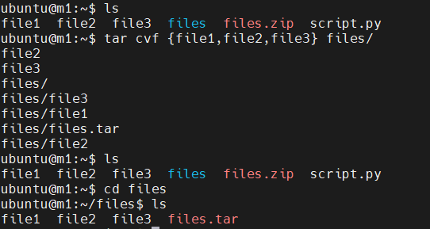
Les commandes pour gérer les dossiers
  Tar cvf: pour compresser des fichiers en format tar
  tar -xvf : pour dé compresser des fichiers
  wget: pour télécharger des fichiers depuis internet
  whereis: pour trouver l’emplacement d’un fichier

Slide 19
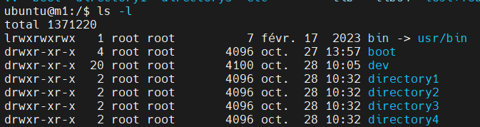
La commande ls pour lister les fichiers et les dossiers
  La commande ls est l'une des commandes les plus basiques de Linux. Il est conçu pour répertorier les noms et les caractéristiques des fichiers et des répertoires.
  Pour découvrir ls tapez man ls
  ls –l : lister les fichiers et les dossiers avec les droits
  ls -a : afficher les fichiers et les dossiers y compris les fichiers et dossiers cachés
  ls –s : afficher les fichiers avec les tailles allouées
Les droits
propriétaire
groupe
dernière modification
Nombre de liens physiques
Lien symbolique
Nom du fichier
Dossier
Notes:
Les éléments de sortie de la ls -lcommande sont les suivants :
Autorisations de fichier: Il affiche les autorisations de lecture, d'écriture et d'exécution pour le fichier ou le répertoire.
Nombre de liens: Il indique le nombre de liens physiques associés au fichier ou au répertoire.
Propriétaire: Il affiche le propriétaire du fichier ou du répertoire.
Groupe: Il affiche le groupe associé au fichier ou au répertoire.
Taille du fichier: Il spécifie la taille du fichier en octets.
Date et heure de la dernière modification: Il représente la date et l'heure de la dernière modification du fichier ou du répertoire.
Nom du fichier/répertoire: Il affiche le nom du fichier ou du répertoire.

Slide 20
La commande ls pour lister les fichiers et les dossiers
  La commande ls est l'une des commandes les plus basiques de Linux. Il est conçu pour répertorier les noms et les caractéristiques des fichiers et des répertoires.
  Pour découvrir ls tapez man ls
  ls –l : lister les fichiers et les dossiers avec les droits
  ls -a : afficher les fichiers et les dossiers y compris les fichiers et dossiers cachés
  ls –s : afficher les fichiers avec les tailles allouées

Slide 21
Le système de fichiers

Slide 22
Les types de fichiers sous linux
Fichiers généraux : On les appelle également fichiers ordinaires. Il peut s'agir d'une image, d'une vidéo, d'un script ou d'un simple fichier texte. Ces types de fichiers peuvent être au format ASCII ou binaire. Il s'agit du fichier le plus couramment utilisé sous le système Linux.
Fichiers de répertoire : Ces types de fichiers constituent un entrepôt pour d’autres types de fichiers. Il peut s'agir d'un fichier répertoire dans un répertoire sous-répertoire.
Fichiers système: Ces types de fichiers assurent le bon fonctionnement du système
Fichiers de périphérique : Dans un système d'exploitation de type Windows, les périphériques tels que les CD-ROM et les disques durs sont représentés par des lettres de lecteur telles que F : G : H, tandis que dans le système Linux, les périphériques sont représentés sous forme de fichiers. Comme par exemple, /dev/sda1, /dev/sda2, etc

Slide 23
Les fichiers généraux
La création d’un fichier standard se fait à l’aide d’un éditeur de choix VIM, ou NANO ou un éditeur graphique comme GEDIT ou EMACS

Slide 24
Les fichiers de répertoire
La création d’un fichier répertoire c’est un répertoire qui sont crées selon des règles prècises
Les noms de dossiers sous Linux sont sensibles à la casse . Par conséquent, « Folder1 » et « folder1 » représenteraient des fichiers différents
Les noms de fichiers commençant par un point ( ".folder1" ) sont masqués
Il est déconseillé d’utiliser des noms de dossier comprenant d’espaces
Limiter l’usage des caractères spéciaux aux tirets et traits

Slide 25
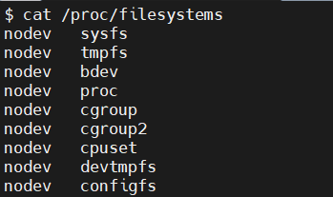
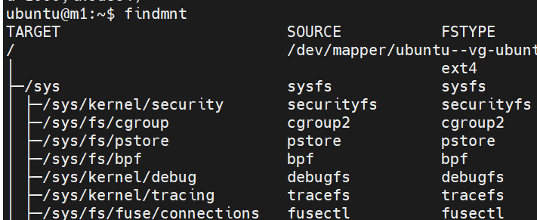
Les fichiers système
Sur un système Linux, vous pouvez enumerer les types de systèmes de fichiers actuellement disponibles à partir de la ligne de commande cat /proc/filesystems
Pour lister les fichiers système findmnt

Slide 26

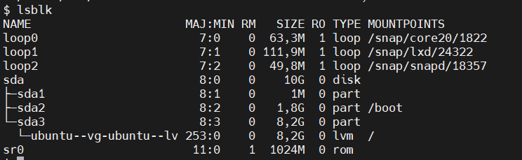
Les fichiers de périphériques
Il est possible de lister les fichiers montés à l’aide de la commande findmnt -t ext4
La commande lsblk permet de montrer les volumes disponibles
Pour monter un CDROM mkdir /mnt/cdrom
Pour monter une clé usb mkdir –p /media/usb

Slide 27
La structure du système de fichiers sous linux
Linux dispose d’un système de fichiers EXT et non pas NTFS comme Windows
Les principaux dossiers sous linux sont
  /bin: Ce répertoire contient tous les fichiers programmes binaires ou exécutables pour
  démarrer le système
  /sbin: Similaire à bin ce répertoire contient les commandes nécessaires au démarrage du système mais qui ne nécessitent pas un privilège élevés
  /usr/bin: Ce répertoire contient tous les fichiers programmes binaires ne sont pas nécessaires aux démarrage
  /usr/sbin: Ce répertoire contient tous les fichiers programmes binaires ne sont pas nécessaires aux démarrage et qui demandent un privilège élevé
Notes:
1.configuration du routeur ISP:
Router>enable
Router(config)#interface gigabitEthernet 0/1
Router(config-if)#ip address 1.1.1.1 255.255.255.0
Router(config-if)#no shut
Router(config)#hostname ISP
ISP(config)#ip dhcp pool ISP
ISP(dhcp-config)#network 1.1.1.0 255.255.255.0
ISP(dhcp-config)#default-router 1.1.1.1
2.configuration du pare feu
ciscoasa#show run
en bas
interface Vlan2
nameif outside
security-level 0
ip address dhcp <- vlan 2 a maintenant une addresse
ciscoasa#show interface ip brief
Vlan1 192.168.1.1 YES CONFIG up down
Vlan2 1.1.1.2 YES DHCP up up
ciscoasa#ping 1.1.1.1
ciscoasa(config)#route outside 0.0.0.0 0.0.0.0 1.1.1.1
ciscoasa(config)#object network NAT
ciscoasa(config-network-object)#subnet 192.168.1.0 255.255.255.0
ciscoasa(config-network-object)#nat (inside,outside) dynamic interface
ciscoasa(config-network-object)#exit

Slide 28
La structure du système de fichiers sous linux
  /bin(et /sbin) étaient destinés aux programmes qui devaient se trouver sur une petite /partition avant
  De nos jours, ils servent principalement comme emplacement standard pour des programmes clés tels /bin/sh , bien que l'intention d'origine puisse toujours être pertinente, par exemple pour des installations sur de petits appareils embarqués.
  /sbin, à la différence de /bin, est destiné aux programmes de gestion système (qui ne sont normalement pas utilisés par les utilisateurs ordinaires) nécessaires avant le montage /usr. /usr/bin est destiné aux programmes utilisateur normaux gérés par la distribution.
  /usr/local/bin est destiné aux programmes utilisateur normaux non gérés par le gestionnaire de packages de distribution, par exemple les packages compilés localement. Vous ne devez pas les installer dans /usr/bin car les futures mises à niveau de la distribution peuvent les modifier ou les supprimer sans avertissement.
  /usr/local/sbin, comme vous pouvez probablement le deviner, c’est pour exécuter les programmes locaux

Slide 29
La structure du système de fichiers sous linux
  Il y a trois sous dossiers sous /usr qui sont d’importance considérable
  /usr/bin: Contient les exécutables nécessaires pour le lancement du système
  /usr/sbin: les binaires qui s’exécutent au lancement mais avec les privilèges de super utilisateur
  /usr/local: est un endroit pour installer les fichiers créés par l'administrateur, exemple un fichier Makefile
  /var: Le contenu des fichiers qui ont tendance à grossir comme les fichiers de journaux se trouvent dans ce répertoire
  /var/log : fichiers journaux système générés par le système d'exploitation et d'autres applications.
  /var/lib : contient la base de données et les fichiers de packages.
  /var/mail : Contient les e-mails.
  /var/tmp : Contient les fichiers temporaires nécessaires au redémarrage
Notes:
1.configuration du routeur ISP:
Router>enable
Router(config)#interface gigabitEthernet 0/1
Router(config-if)#ip address 1.1.1.1 255.255.255.0
Router(config-if)#no shut
Router(config)#hostname ISP
ISP(config)#ip dhcp pool ISP
ISP(dhcp-config)#network 1.1.1.0 255.255.255.0
ISP(dhcp-config)#default-router 1.1.1.1
2.configuration du pare feu
ciscoasa#show run
en bas
interface Vlan2
nameif outside
security-level 0
ip address dhcp <- vlan 2 a maintenant une addresse
ciscoasa#show interface ip brief
Vlan1 192.168.1.1 YES CONFIG up down
Vlan2 1.1.1.2 YES DHCP up up
ciscoasa#ping 1.1.1.1
ciscoasa(config)#route outside 0.0.0.0 0.0.0.0 1.1.1.1
ciscoasa(config)#object network NAT
ciscoasa(config-network-object)#subnet 192.168.1.0 255.255.255.0
ciscoasa(config-network-object)#nat (inside,outside) dynamic interface
ciscoasa(config-network-object)#exit

Slide 30
La structure du système de fichiers sous linux
Linux dispose d’un système de fichiers EXT et non pas NTFS comme Windows
Les principaux dossiers sous linux sont
  /: C’est le répertoire racine, . C'est le point de départ du FHS
  /etc: Les fichiers de configuration principaux sont stockés dans le répertoire /etc, si quelqu’un à l’accès a ce dossier, il pourra explorer les paramètres des applications comme les ports, les chemins etc…
  /home: C’est le répertoire où l’utilisateur courant peut stocker ses informations personnelles y compris les certificats .ssh
  /opt: Ce répertoire est utilisé pour installer les logiciels d'application de fournisseurs tiers qui ne sont pas disponibles dans la distribution Linux (exemple: Google Earth, Tomcat)
  /tmp: Pour les fichiers temporaires, il s’éfface lors du prochain redémarrage
  /usr: Ce répertoire contient les bibliothèques, le code source, les binaires et la documentation nécessaires aux programmes de second niveau
Notes:
1.configuration du routeur ISP:
Router>enable
Router(config)#interface gigabitEthernet 0/1
Router(config-if)#ip address 1.1.1.1 255.255.255.0
Router(config-if)#no shut
Router(config)#hostname ISP
ISP(config)#ip dhcp pool ISP
ISP(dhcp-config)#network 1.1.1.0 255.255.255.0
ISP(dhcp-config)#default-router 1.1.1.1
2.configuration du pare feu
ciscoasa#show run
en bas
interface Vlan2
nameif outside
security-level 0
ip address dhcp <- vlan 2 a maintenant une addresse
ciscoasa#show interface ip brief
Vlan1 192.168.1.1 YES CONFIG up down
Vlan2 1.1.1.2 YES DHCP up up
ciscoasa#ping 1.1.1.1
ciscoasa(config)#route outside 0.0.0.0 0.0.0.0 1.1.1.1
ciscoasa(config)#object network NAT
ciscoasa(config-network-object)#subnet 192.168.1.0 255.255.255.0
ciscoasa(config-network-object)#nat (inside,outside) dynamic interface
ciscoasa(config-network-object)#exit

Slide 31
La structure du système de fichiers sous linux
  /var: Les fichiers de journalisation
  /var/lib: Les librairies
  /mnt: Il contient des répertoires de montage temporaires pour monter le système de fichiers
  /sys: Il s'agit d'un système de fichiers virtuel que les distributions Linux modernes peuvent stocker et qui permet de modifier les appareils connectés au systèm
  /srv: Il contient des fichiers spécifiques au serveur et liés au serveur
Notes:
1.configuration du routeur ISP:
Router>enable
Router(config)#interface gigabitEthernet 0/1
Router(config-if)#ip address 1.1.1.1 255.255.255.0
Router(config-if)#no shut
Router(config)#hostname ISP
ISP(config)#ip dhcp pool ISP
ISP(dhcp-config)#network 1.1.1.0 255.255.255.0
ISP(dhcp-config)#default-router 1.1.1.1
2.configuration du pare feu
ciscoasa#show run
en bas
interface Vlan2
nameif outside
security-level 0
ip address dhcp <- vlan 2 a maintenant une addresse
ciscoasa#show interface ip brief
Vlan1 192.168.1.1 YES CONFIG up down
Vlan2 1.1.1.2 YES DHCP up up
ciscoasa#ping 1.1.1.1
ciscoasa(config)#route outside 0.0.0.0 0.0.0.0 1.1.1.1
ciscoasa(config)#object network NAT
ciscoasa(config-network-object)#subnet 192.168.1.0 255.255.255.0
ciscoasa(config-network-object)#nat (inside,outside) dynamic interface
ciscoasa(config-network-object)#exit

Slide 32
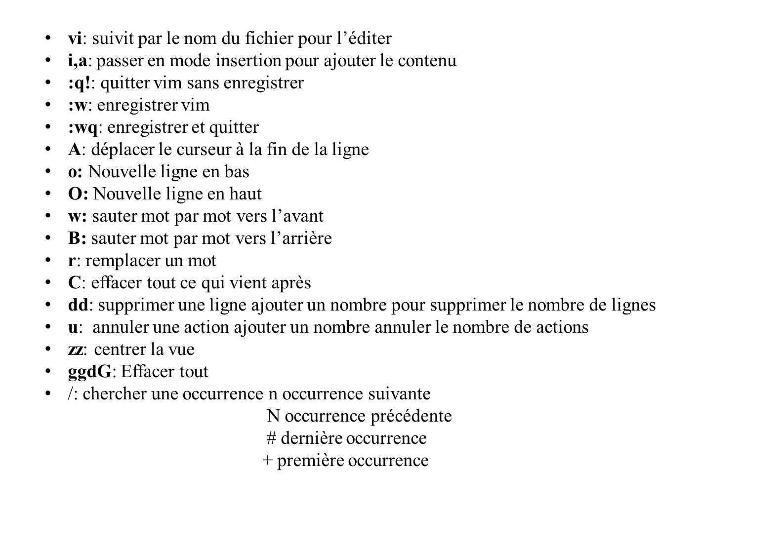
L’éditeur VIM

Slide 33
L’éditeur VIM
  s/ancien/nouveau/g: changer une occurrence une fois
  %s/ancien/nouveau/g: changer toutes les occurrences
  set number: numéroter les lignes
  :colorsheme : changer la couleur
  set mouse=a : activer la souris pour désactiver mettre un set mouse = ‘’ ‘’

Slide 34
L’éditeur NANO
  Ctrl + O: sauvegarder un fichier en cliquant Enter
  Ctrl + R: ouvrir le contenu d’un autre fichier dans le fichier courant
  Ctrl + A: sélectionner les données avec les flèches
  Alt + ^ : copier les données
  Ctrl + U: coller les données
  Ctrl + K: couper les données
  Alt + \: naviguer vers le début du fichier
  Alt + /: naviguer vers la fin du fichier
  Alt + G: naviguer vers une ligne
  Ctrl + W: chercher une occurrence
  Alt + R: remplacer une occurence

Slide 35
Les fichiers et dossiers particuliers (bashrc et bashrc_profile)
  Le fichier .bashrc abréviation de bash read command est un fichier de configuration pour l'environnement shell Bash. Chaque fois qu'une session interactive du shell Bash démarre, le fichier de script .bashrc s'exécute.
Les alias
Bashrc
Les fonctions
Les variables d'environnement
La personnalisation d'environnement
Notes:
Exemple d’utilisation de .bashrc
sudo apt update
java –version
sudo apt install default-jre
java –version
sudo apt install default-jdk
javac –version
export JAVA_HOME=/usr/java/<your version of java>
export PATH=${PATH}:${JAVA_HOME}/bin
after you save the changes, exit and restart your bash or just type in bash to start a new shell
Type in export to ensure paths are right

Slide 36

Les fichiers et dossiers particuliers(bashrc & bash_profile)
  La modification des variables d'environnement y compris $PATH se fait avec la commande export mais une fois la session est fermée, il n’est plus possible de lancer le fichier de n’importe quel emplacement
  Il faut ajouter la valeur dans le fichier ~/.bashrc

Slide 37

Les fichiers et dossiers particuliers (bashrc & bash_profile)
  Les variables d’environnement sont définies dans le .bachrc y compris la variable PATH
Maintenant bechir.sh est appelé à partir de n’importe quel emplacement tout le temps
Note: Pour l'appel des fichiers bash il faut les appeler sans ./ exemple test.sh au lieu de ./test.sh
Notes:
Exemple d’utilisation de .bashrc
sudo apt update
java –version
sudo apt install default-jre
java –version
sudo apt install default-jdk
javac –version
export JAVA_HOME=/usr/java/<your version of java>
export PATH=${PATH}:${JAVA_HOME}/bin
after you save the changes, exit and restart your bash or just type in bash to start a new shell
Type in export to ensure paths are right

Slide 38
Les fichiers et dossiers particuliers (Le bashrc & bash_profile)
  Les deux fichiers servent le même but mais bash_profile s'execute une seule fois à l'ouverture d'une session, bashrc ce lance avec chaque nouveau terminal
  bashrc est couramment utilisé pour définir des alias, définir des fonctions et personnaliser l'invite de commande
  bash_profile est couramment utilisé pour définir la variable PATH et pour exécuter des commandes qui ne sont nécessaires qu'une seule fois au début de la session
Exemple 1 : Définition d'alias
Supposons que vous souhaitiez définir un alias pour la commande ls afin de répertorier les fichiers au format long.
Vous pouvez le faire en ajoutant la ligne suivante à votre fichier bashrc
alias ll='ls -l'
Notes:
Exemple d’utilisation de .bashrc
sudo apt update
java –version
sudo apt install default-jre
java –version
sudo apt install default-jdk
javac –version
export JAVA_HOME=/usr/java/<your version of java>
export PATH=${PATH}:${JAVA_HOME}/bin
after you save the changes, exit and restart your bash or just type in bash to start a new shell
Type in export to ensure paths are right

Slide 39
Les fichiers et dossiers particuliers (Le bashrc & bash_profile)
Exemple 2 : Définition de la variable PATH
Supposons que vous ayez installé une application personnalisée dans votre répertoire personnel et que vous souhaitiez ajouter son emplacement à votre variable PATH afin de pouvoir l'exécuter depuis n'importe où dans votre shell
Exemple 3 : Personnalisation de l'invite
Supposons que vous souhaitiez personnaliser l'invite qui apparaît dans la fenêtre de votre terminal pour inclure
la date et l'heure actuelles. Vous pouvez le faire en ajoutant la ligne suivante à votre fichier bashrc -
export PS1='\u@\h \D{%F %T} \w\$ '
Notes:
Exemple d’utilisation de .bashrc
sudo apt update
java –version
sudo apt install default-jre
java –version
sudo apt install default-jdk
javac –version
export JAVA_HOME=/usr/java/<your version of java>
export PATH=${PATH}:${JAVA_HOME}/bin
after you save the changes, exit and restart your bash or just type in bash to start a new shell
Type in export to ensure paths are right

Slide 40
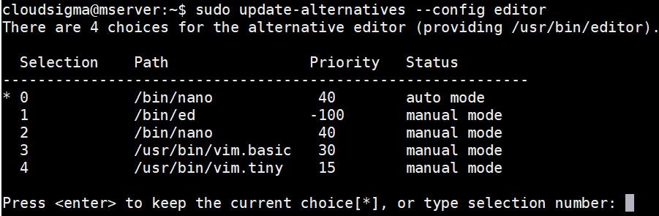
Les fichiers et dossiers particuliers (Sudoers)
  Le fichier Sudoers est ouvert avec la commande visudo ou vi /etc/sudoers
  Le fichier Sudoers est ouvert également avec la commande suivante

Slide 41
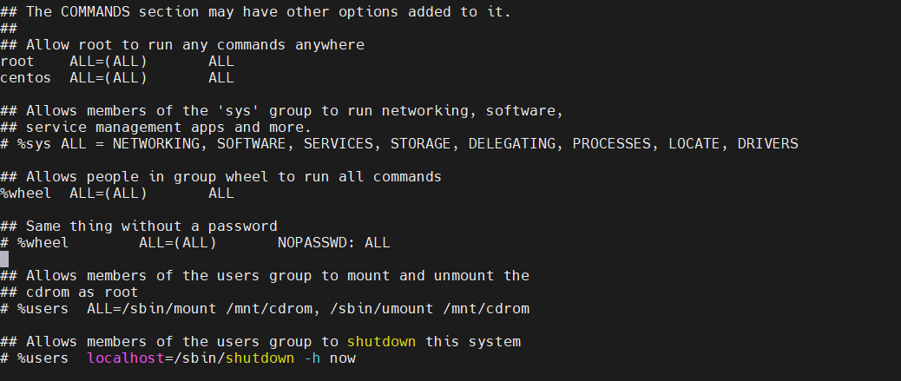
Les fichiers et dossiers particuliers (Sudoers)
  Le fichier Sudoers est utilisé pour ajouter un utilisateur standard à la liste des super utilisateurs
  Le fichier se trouve sous /etc/sudoers et accessible également par la commande sudo visudo

Slide 42
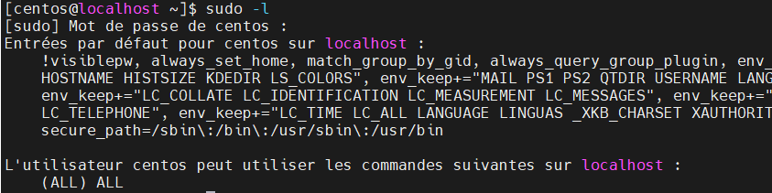
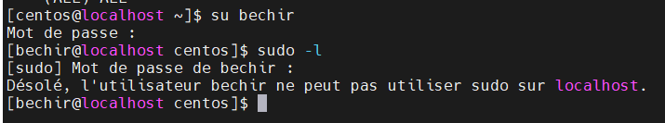
Les fichiers et dossiers particuliers (Sudoers)
  Certaines commandes tel que les mises à jour et les installations demandent des privilèges administrateurs, les utilisateurs doivent être des Sudoers
  Pour vérifier si un utilisateur fait partie des super utilisateurs c'est avec sudo –l
  Les super utilisateurs font partie des groupes
    Wheel : Cas de Centos
    Sudo: Cas de ubuntu
    Sinon il faut les ajouter à l'un de ces groupes avec usermod –aG <nom du groupe> <nom du user>
Wheel|sudo
Notes:
sudo !! Pour les commandes précédentes

Slide 43

Les fichiers et dossiers particuliers (Sudoers)
  Il est possible d'accorder l'exécution de certaines commandes à un utilisateur via le sudo
  Pour éviter la demande d'entrer un mot de passe à chaque exécution de commande en ajoutant PASSWORD:
Notes:
sudo !! Pour les commandes précédentes

Slide 44
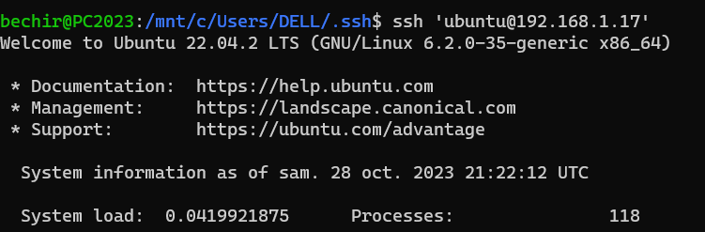
Les fichiers et dossiers particuliers (.ssh)
  Un autre dossier important est le dossier .ssh qui contient les clés ssh qui permettent de se connecter à distance à un serveur distant à travers l’exécution des commandes
  ssh-keygen –t rsa
  ssh-copy-id utilisateur@IP
  Et puis se connecter à travers la commande ssh ‘user@serverip’
Notes:
ssh-keygen –t rsa
ssh-copy-id
ssh ‘user@serverip’

Slide 45
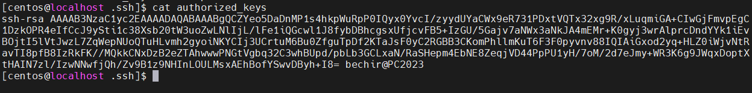
Les fichiers et dossiers particuliers (.ssh)
  La clé publique sera stockée dans la machine distante dans le fichier authorized_key sous le répertoire .ssh de l'utilisateur distant tant quelle est existante et valide il est possible de se connecter à distance
Notes:
ssh-keygen –t rsa
ssh-copy-id
ssh ‘user@serverip’

Slide 46
Les fichiers et dossiers particuliers
root ALL=(ALL:ALL) ALL
Le premier champ indique le nom d'utilisateur auquel la règle s'appliquera (root).
Tout d'abord « ALL » indique que cette règle s'applique à tous les hôtes.
Le deuxième « ALL » indique que l'utilisateur peut exécuter des commandes en tant que tous les utilisateurs en cas de "Impersonation".
Le troisième « ALL » indique que l'utilisateur peut exécuter des commandes avec tous les groupes.
Le quatrième « ALL » indique que ces règles s'appliquent à toutes les commandes.

Slide 47
Les fichiers et dossiers particuliers
root ALL=(ALL:ALL) ALL
Le premier champ indique le nom d'utilisateur auquel la règle s'appliquera (root).
Tout d'abord « ALL » indique que cette règle s'applique à tous les hôtes.
Le deuxième « ALL » indique que l'utilisateur peut exécuter des commandes en tant que tous les utilisateurs en cas de "Impersonation".
Le troisième « ALL » indique que l'utilisateur peut exécuter des commandes avec tous les groupes.
Le quatrième « ALL » indique que ces règles s'appliquent à toutes les commandes.

Slide 48
Utilisateurs et groupes

Slide 49
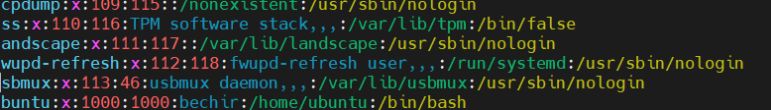
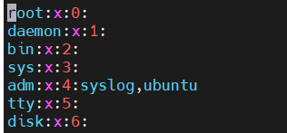
Gérer les utilisateurs et les groupes
    /etc/passwd: contient la liste des utilisateurs
    /etc/group: contient la liste des groupes
sudo useradd -m visiteur: ajouter l’utilisateur visiteur avec le répertoire home
sudo adduser visiteur: ajouter l’utilisateur visiteur avec le répertoire home également
sudo deluser visiteur: supprimer l’utilisateur visiteur avec le répertoire home également

Slide 50

Gérer les utilisateurs et les groupes
    id visiteur: montre l’identifiant de l’utilisateur visiteur
    adduser –g users visiteur: crée et ajoute visisteur au groupe users
useradd: Ajoute un utilisateur sans home useradd ubuntu2 -g ubuntu -d /home/ubuntu2 –s /bin/bash
useradd -g users -G root,mail visiteur: crée visiteur avec le groupe users comme groupe principal
et root mail comme les autres groupes
passwd visiteur: crée un mot de passe pour l’utilisateur visiteur
Useradd –s /usr/bin/sh visiteur: crée visiteur avec le shell par défaut sh
exécuter grep visiteur /etc/passwd pour afficher les infos sur visiteur
Useradd -e 2019-01-22 visiteur: crée un utilisateur avec date d’expiration utiliser chage –l pour
montrer les infos sur la date d’expiration
Usermod –D –s /bin/bash visiteur: modifier l’utilisateur
Userdel visiteur: supprimer l’utilisateur

Slide 51
Gérer les utilisateurs et les groupes
    groupadd: crée un groupe, ajouter –g suivi d’un numéro pour affecter un nombre spécifique
    groupadd –g 1111 visiteurs
    groupmod: modifie un groupe, ajouter –g suivi d’un numéro pour affecter un nombre spécifique
      groupmod –g 1112 visiteurs groupmod –n invités visiteurs
    groupdel : supprime un groupe
      groupdel visiteurs
    usermod –aG root,sudo visiteur : ajoute visiteur au groupe root et le groupe sudo
    gpasswd –d visiteur root : supprime visiteur du groupe root

Slide 52
Les jeux de permissions

Slide 53
Les permissions
  Il y a trois actions que peut faire un utilisateur sous linux
    Lire
    Ecrire
    Exécuter
Numéro | Type d'autorisation | Symbole
0 | Aucune autorisation | —
1 | Exécuter | -x
2 | Écrire | -w-
4 | Lire | -r
3 | Exécuter + Ecrire | r–
5 | Lire + exécuter | réception
6 | Lire + Écrire | rw-
7 | Lire + Ecrire + Exécuter | rwx

Slide 54
Les permissions
  Il y a trois catégories d’objets qu’on pourra contrôler à travers un jeu de permissions
    L’utilisateur u: généralement c’est l’utilisateur courant ou le root, ou le propriétaire de la ressource
    Le groupe g: Généralement c’est le groupe auquel appartient l’utilisateur
    Les autres o: Ce sont les autres utilisateurs non propriétaires de la ressource (Fichier, dossier)
    Par exemple , l'autorisation 777 sur le dossier /etc signifie que le dossier dispose de toutes les autorisations de lecture, d'écriture et d'exécution pour le propriétaire, le groupe et tous les utilisateurs
    Note: Pour voir les jeux de permissions d’un il faut utiliser la commande ls –l
    Note: Pour changer le propriétaire d’un fichier ou dossier utiliser la commande chown utilisateur:groupe fichier
    Note: Pour changer l’utilisateur propriétaire d’un fichier ou dossier utiliser la commande chown utilisateur:groupe fichier
    Note: Pour changer le groupe propriétaire d’un fichier ou dossier utiliser la commande chown utilisateur:groupe fichier

Slide 55
La commande chmod
    La commande chmod est utilisée pour modifier les permissions d'un fichier
    Pour ajouter/retirer des autorisations d'exécution pour le propriétaire d'un fichier à un utilisateur
    chmod u+x nom_fichier / chmod u-x nom_fichier
    Ou, pour ajouter/retirer des autorisations de lecture et d'écriture pour le groupe propriétaire du fichier
    chmod g+rw nom_fichier / chmod g-rw nom_fichier
    Au lieu d'ajouter/retirer des autorisations, la syntaxe symbolique de chmod peut également être utilisée pour soustraire ou définir une valeur absolue
    chmod ow nom_fichier ou chmod u=rwx,g=rx,o= nom_fichier
    La commande chmod peut également définir explicitement des autorisations à l'aide d'une représentation numérique
    chmod 774 nom_fichier

Slide 56
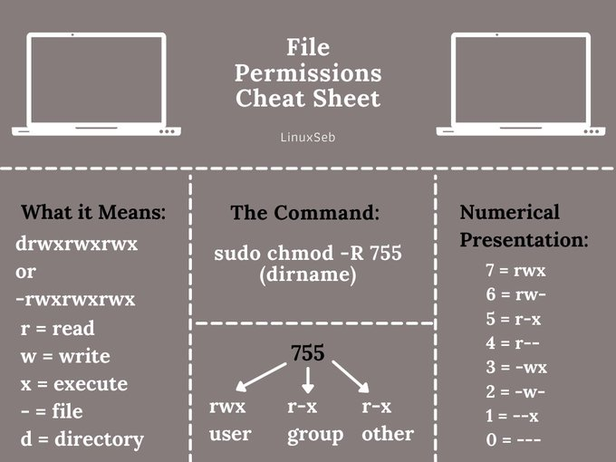
Attribuer les permissions

Slide 57
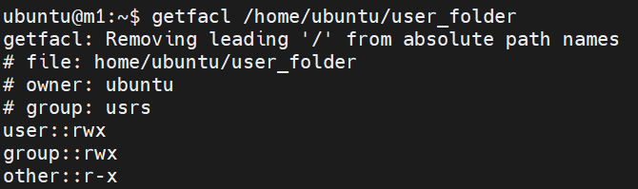
La commande chown
    La commande chown est utilisée pour changer le propriétaire du fichier.
    chown visiteur fichier1 : change la propriété du fichier1 à l’utilisateur visiteur il est possible d’écrire
    également chown visiteur:visiteurs fichier1
    chown :visiteurs fichier1: change la propriété du fichier1 au groupe visiteurs
    Pour inspecter les permissions utiliser la commande getfacl <nom répertoire> | <nom fichier>
    Remarque: Il faut installer le module acl avec sudo apt install acl

Slide 58
La commande chgrp
    chgrp: Change la propriété du groupe à un autre groupe exemple sudo chgrp -R admins /test/permissions

Slide 59
La commande chown
    La commande chown est utilisée pour changer le propriétaire du fichier.
    chown visiteur fichier1 : change la propriété du fichier1 à l’utilisateur visiteur il est possible d’écrire
    également chown visiteur:visiteurs fichier1
    chown :visiteurs fichier1: change la propriété du fichier1 au groupe visiteurs
    Ajouter les deux options –c ou –v pour afficher des informations de sortie

Slide 60
Le Shell Scripting

Slide 61
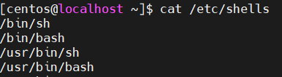
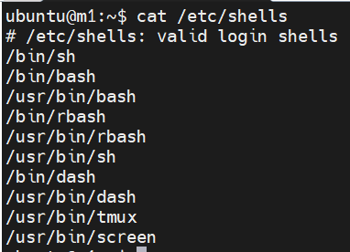
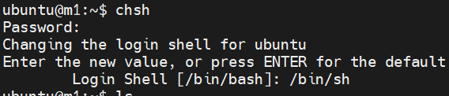
Les shells sous Linux
Pour lister les shells sous Linux cat /etc/shells
les shells sous centos/red hat
les shells sous ubuntu
La commande chsh permet de passer d’un Shell à un autre
Notes:
cat /etc/shells
Dash (Debian Almquist shell)
To change from bash to others and vice versa
Chsh then

Slide 62

Les shells sous Linux
Pour connaître la version actuelle du Shell ps -p $$

Slide 63
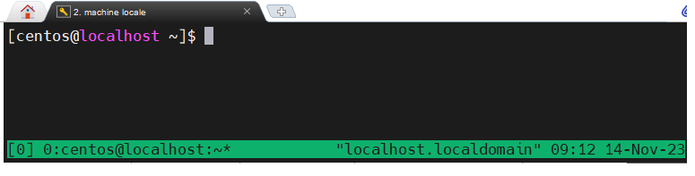
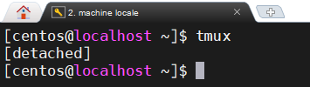
Les shell tmux
Le Shell tmux Terminal Multiplexer n’est pas installé par défaut sous Centos il faut l’installer via les commandes
yum install epel-release
yum install tmux
Le Shell tmux est lancé via la commande tmux
La barre verte
Le Shell tmux est quitté via le raccourcis clavier Ctrl + B et puis D

Slide 64
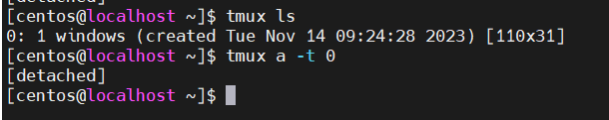
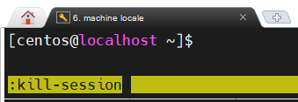
Les Shell tmux
Le détachement du Shell tmux ne veut pas dire que la session est rompue
attach
target
Afficher la liste des sessions tmux avec la commande tmux ls
Lancer la session tmux à nouveau avec la commande tmux a –t <identifiant de session>
Tuer la session tmux avec le raccourcis Ctrl + B et puis taper : kill-session
Tuer la session tmux également avec exit

Slide 65
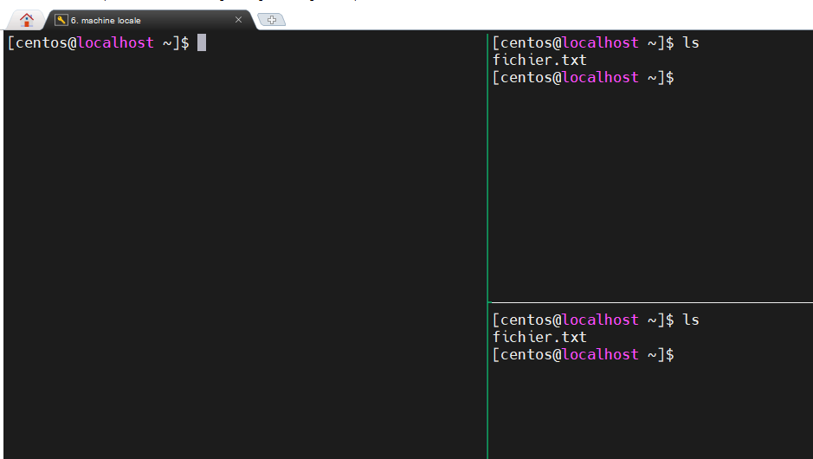
Les Shell tmux (Multi ecran)
Pour diviser l’écran en verticalement Ctrl + B et puis %
Split vertical
Pour diviser l’écran en horizontalement Ctrl + B et puis "
Split horizontal
Pour naviguer entre les fenêtres c'est avec Ctrl +B et les flèches
Pour fermer une fenêtre c'est avec la commande exit
Notes:
Example:
In one terminal:
Journalctl –f
In another terminal:
update

Slide 66
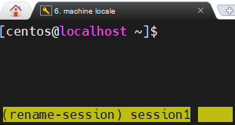
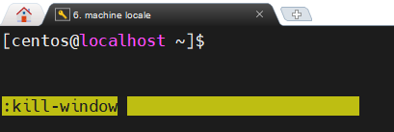
Les Shell tmux (Multi fenêtres)
Pour créer des fenêtres multiples indépendantes, entrer dans en tmux et puis presser Ctrl + C
Pour naviguer entre les fenêtres en avant et en arrière respectivement avec Ctrl +B et puis N "Next" ou Ctrl +B et puis P "Previous"
Pour renommer une fenêtre Ctrl + B et presser , ou à l'intérieur de la session
taper tmux rename-session <nom de session> ou Ctrl + B et presser $
Pour supprimer une fenêtre Ctrl + B et :kill-window
Notes:
Example:
In one terminal:
Journalctl –f
In another terminal:
update

Slide 67
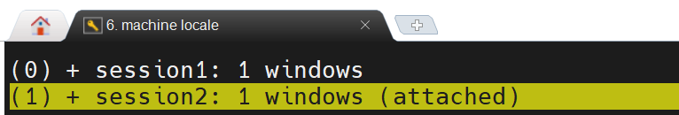
Les Shell tmux (Multi fenêtres)
Pour naviguer entre les sessions Ctrl + B et presser S et naviguer à travers les flèches
Pour tuer toutes les session presser pkill -f tmux
Notes:
Example:
In one terminal:
Journalctl –f
In another terminal:
update

Slide 68
Linux informations générales
La notion d’exécutable n’existe pas sous linux
L’équivalent de MS-DOS bat files sont les fichiers bash, sh et zsh (Z shell)
  Shell
  Bourne Again Shell (history,
  Z Shell
Notes:
echo "Ce ci est un texte" > file.txt

Slide 69
Etapes d’écriture du script shell
Les scripts Bash commencent par un shebang. Shebang est une combinaison bash #et bang !
suivi du chemin du shell bash
#!/bin/bash
La commande which bash permet de localiser le bash
Notre premier script invite l'utilisateur à saisir un chemin. En contrepartie, son contenu sera répertorié
#!/bin/bash
echo "Today is " date
echo -e "\nenter the path to directory"
read the_path
echo -e "\n you path has the following files and folders: "
ls $the_path
Pour rendre le script exécutable, attribuez les droits d'exécution à votre utilisateur à l'aide de cette commande chmod u+x run_all.sh
Notes:
https://github.com/ruanyf/simple-bash-scripts/tree/master/scripts

Slide 70
Etapes d’écriture du script shell
Pour exécuter le script shell ./<nom du fichier>.sh

Slide 71
Les variables
Créer une variable:
  Nom de la variable = valeur (pas d'espaces, pas de $)
  lire le nom de la variable (pas de $)
Accéder à la valeur d'une variable:
  $ nom de la variable
Lister toutes les variables:
  Set | more
  Les variables sont partagées uniquement avec leur propre processus, sauf si elles sont exportées
  x=2 – définir x dans le processus en cours
  sh – lancer un nouveau processus
  echo $x – impossible de voir x depuis le processus parent
  x = au revoir
  <ctrl d> -- quitter le nouveau processus
  export x
  sh – lancer un nouveau processus
  echo $x –x est maintenant visible

Slide 72
La commande read
read x: Lit la variable x

Slide 73

Les variables numériques
Créer une variable numerique:
declare -i x=1
declare -i y=2
declare -i z=0
z=$(( x + y ))
echo "$x + $y = $z"
declare -i number
number=6/3
echo $number
Créer une variable en lecture seule:
declare -r var1=1
Note: Le Bash ne prend pas les nombres flottants par défaut

Slide 74
Les flux conditionnels
La structure conditionnelle:
If: Exécutez un ensemble de commandes si un test est vrai
Else: Si le test n’est pas vrai, exécuter un autre ensemble de commandes
Elif: Si le test précédent a donné faux, essayer celui-ci
&&: Effectuer l'opération et
||: Effectuer l’opération ou
Case: Choisir un ensemble de commandes à exécuter en fonction d'une chaîne correspondant à un modèle particulier

Slide 75
Les flux conditionnels
La structure conditionnelle (if - fi):
#!/bin/bash
# block if basique
declare -i number
echo "Entrer un nombre entre 1 et 1000"
read number
if [ $number -gt 100 ];
then
echo $USER ce nombre est supérieur à 100
fi
if [ $number -gt 100 ] then
echo $USER ce nombre est supérieur à 100
fi
Cette forme génère une erreur car le point virgule est abscent

Slide 76
Les flux conditionnels
La structure conditionnelle (if – else -fi):
#!/bin/bash
# block if basique
declare -i number
echo "Entrer un nombre entre 1 et 1000"
read number
if [ $number -gt 100 ];
then
echo $USER ce nombre est supérieur à 100
fi

Slide 77
Les flux conditionnels
La structure conditionnelle (if – elif -else -fi):
#!/bin/bash
declare -i number
echo "Entrer un nombre entre 1 et 1000"
read number
if [ $number -gt 100 -a $number -lt 200 ]; then
echo $USER ce nombre est supérieur à 100 mais inférieur à 200
elif [ $number -gt 200 ]; then
echo $USER ce nombre est supérieur à 200
else
echo $USER ce nombre est inférieur à 100
fi

Slide 78
Les flux conditionnels
La structure conditionnelle (case):
#!/bin/bash
# Exemple de case
echo "entrer une couleur primaire"
read valeur
case $valeur in
rouge)
echo "La couleur est rouge"
;;
vert)
echo "La couleur est verte"
;;
bleu)
echo "La couleur est bleue"
;;
*)
echo "La couleur n'est pas primaire"
;;
esac

Slide 79
La clause select
#!/bin/bash
select character in Sheldon Leonard Penny Howard Raj
do
echo "Selected character: $character"
echo "Selected number: $REPLY"
break
done
Notes:
select opt in add subtract multiply divide quit; do case $opt in add) read -p "Enter the first number: " n1 read -p "Enter the second number: " n2 echo "$n1 + $n2 = $(($n1+$n2))" ;; subtract) read -p "Enter the first number: " n1 read -p "Enter the second number: " n2 echo "$n1 - $n2 = $(($n1-$n2))" ;; multiply) read -p "Enter the first number: " n1 read -p "Enter the second number: " n2 echo "$n1 * $n2 = $(($n1*$n2))" ;; divide) read -p "Enter the first number: " n1 read -p "Enter the second number: " n2 echo "$n1 / $n2 = $(($n1/$n2))" ;; quit) break ;; *) echo "Invalid option $REPLY" ;; esac done

Slide 80
Les flux conditionnels
La structure conditionnelle (if – elif -else -fi):
#!/bin/bash
declare -i number
echo "Entrer un nombre entre 1 et 1000"
read number
if [ $number -gt 100 -a $number -lt 200 ]; then
echo $USER ce nombre est supérieur
à 100 mais inférieur à 200
elif [ $number -gt 200 ]; then
echo $USER ce nombre est supérieur à 200
else
echo $USER ce nombre est inférieur à 100
fi
#!/bin/bash
declare -i number
echo "Entrer un nombre entre 1 et 1000"
read number
if [ $number -gt 100 ] && [ $number -lt 200 ]; then
echo $USER ce nombre est supérieur
à 100 mais inférieur à 200
elif [ $number -gt 200 ]; then
echo $USER ce nombre est supérieur à 200
else
echo $USER ce nombre est inférieur à 100
fi

Slide 81
Les flux conditionnels (Les conditions)
Opérateur de tests | Tests Vrai si
[ chaîne1 = chaîne2 ] | String1 est égal à String2 (espace entourant = est nécessaire
[ chaîne1 != chaîne2 ] | String1 n'est pas égal à String2 (espace entourant != n'est pas nécessaire
[ chaîne ] | La chaîne n'est pas nulle.
[ -z chaîne ] | La longueur de la chaîne est nulle.
[ -n chaîne ] | La longueur de la chaîne est différente de zéro.
[ -l chaîne ] | Longueur de la chaîne (nombre de caractères)

Slide 82
Les flux conditionnels (Les conditions)
#! /bin/bash
echo "entrer string1"
read string1
echo "entrer string2"
read string2
# Verifie si string1 égale à string2
if [ "$string1" = "$string2" ]; then
echo "Strings are equal."
else
echo "Strings are not equal."
fi
# Verifie si string1 n'est pas égale à string2
if [ "$string1" != "$string2" ]; then
echo "Strings are not equal."
else
echo "Strings are equal."
fi
#!/bin/bash
echo "Entrer la première chaine"
read string1
echo "Entrer la deuxième chaine"
read string2
# Converti les deux chaines tout d'abord en miniscule
if [[ ${string1,,} == ${string2,,} ]]; then
echo "Les chaines sont égales (case non considérée)."
else
echo "Les chaines ne sont pas égales (casse non considérée)."
fi
# Converti les deux chaines tout d'abord en majuscule
if [[ ${string1^^} == ${string2^^} ]]; then
echo "Les chaines sont égales (casse non considérée)."
else
echo "Les chaines ne sont pas égales (casse non considérée)."
fi
Exemple 1
Exemple 2

Slide 83
Les flux conditionnels (Les conditions)
#!/bin/bash
echo "Entrer la phrase"
read string
echo "Entrer le mot recherché"
read substring
if [[ "$string" == *"$substring"* ]]; then
echo "Substring found: $substring"
else
echo "Substring not found: $substring"
fi
#!/bin/bash
echo "Entrer un Email"
read email
# Check if the string matches the pattern for an email address
if [[ "$email" =~ ^[a-zA-Z0-9._%+-]+@[a-zA-Z0-9.-]+\.[a-zA-Z]{2,}$ ]]; then
echo "Valid email address: $email"
else
echo "Invalid email address: $email"
fi
Exemple 3
Exemple 4

Slide 84
Les flux conditionnels (Les conditions)
Opérateur de tests | Test vrai si
[ cond1 –a cond2 ] | condition1 et condition 2 sont vraies.
[ cond1 –o cond2 ] | La condition 1 ou la condition 2 sont toutes deux vraies.
[ ! chaîne ] | Pas une correspondance condition1
Opérateur de test | Tests Vrai si
[[ cond1 && cond2 ]] | condition1 et condition2 sont vrais
[[ cond1 || cond2 ]] | Soit le condition 1, soit le condition 2 est vrai
[[ ! cond ]] | Pas une correspondance de condition

Slide 85
Les flux conditionnels (Les conditions)
Opérateur de test | Tests Vrai si
[ int1 –eq int2 ] | int1 = int2
[ int1 –ne int2 ] | int1 ≠ int2
[ int1 –gt int2 ] | int1 > int2
[ int1 –ge int2 ] | int1 ≥ int2
[ int1 –lt int2 ] | int1 < int2
[ int1 –le int2 ] | int1 ≤ int2
Opérateur de tests | Test vrai si
[ fichier1 –nt fichier2 ] | Vrai si le fichier1 est plus récent que le fichier2*
[ fichier1 –ot fichier2 ] | Vrai si le fichier1 est plus ancien que le fichier2*
[ fichier1 –ef fichier2 ] | Vrai si file1 et file2 ont les mêmes numéros de périphérique et d’inode .

Slide 86
Test des fichiers
Opérateur de tests | Testez Vrai si :
-d nom de fichier | Existence de dossier
-e nom de fichier | Existence de fichier
-f nom de fichier | Existence régulière d'un fichier et non d'un répertoire
-G nom de fichier | Vrai si le fichier existe et appartient à l'identifiant de groupe effectif
-g nom de fichier | Set-group-ID est défini
-L nom de fichier | Le fichier est un lien symbolique

Slide 87
Test des fichiers
Opérateur de tests | Testez Vrai si :
-p nom de fichier | Le fichier est un named pipe
-O nom de fichier | Le fichier existe et appartient à l'ID utilisateur effectif
-r nom de fichier | le fichier est lisible
-S nom de fichier | le fichier est un socket
-s nom de fichier | le fichier est de taille différente de zéro
-t fd | Vrai si fd (descripteur de fichier) est ouvert sur un terminal
-u nom de fichier | Set-user-id est défini
-w nom de fichier | Le fichier est accessible en écriture
-x nom de fichier | Le fichier est exécutable

Slide 88
Les boucles
#!/bin/bash
counter=1
while [ $counter -le 10 ]
do
echo $counter
((counter++))
done
echo All done
#!/bin/bash
counter=1
until [ $counter -gt 10 ]
do
echo $counter
((counter++))
done
echo All done
#!/bin/bash
for value in {1..5}
do
echo $value
done
echo All done
#!/bin/bash
for value in {10..5..2}
do
echo $value
done
echo All done
#!/bin/bash
for ((num = 1; num <= 5;
num++))
do
echo $num
done
echo All done
La boucle tant que
La boucle repeater jusqu'a
La boucle pour

Slide 89
Les boucles
#!/bin/bash
for v in 1 2 3 4 5 6 7 8 9
do
echo $v
done
#!/bin/bash
s=(1 2 3)
for n in ${s[@]};
do
echo $n
done
La boucle pour

Slide 90
Les fonctions
Les fonctions de Bash Scripting sont un excellent moyen de réutiliser du code
Considérer une fonction comme un petit script dans un script. Il s'agit d'un petit morceau de code que vous pouvez appeler plusieurs fois dans votre script
#!/bin/bash
# Fonction basique
declare -i n1
declare -i n2
echo "Entrer une première valeur"
read n1
echo "Entrer une première valeur"
read n2
print_somme () {
echo La somme de $n1 et $n2 est $(($n1 + $n2))
}
print_somme

Slide 91
Les fonctions (Le passage des paramètres)
Voici un exemple de passage de paramètres et récupération des valeurs de retour
#!/bin/bash
# Setting a return status for a function
print_something () {
echo Hello $1
return 5
}
print_something Mars
print_something Jupiter
echo The previous function has a return value of $?

Slide 92
Les fonctions (Les variables globales vs les variables locales)
Voici un exemple de passage de paramètres et récupération des valeurs de retour
#!/bin/bash
# Les portées de variables
var_change () {
local var1='local 1'
echo A l'intérieur de la fonction: var1 est $var1 : var2 est $var2
var1='changed again'
var2='2 changed again'
}
var1='global 1'
var2='global 2'
echo Avant appel de fonction: var1 est $var1 : var2 est $var2
var_change
echo Après appel de fonction: var1 est $var1 : var2 est $var2

Slide 93
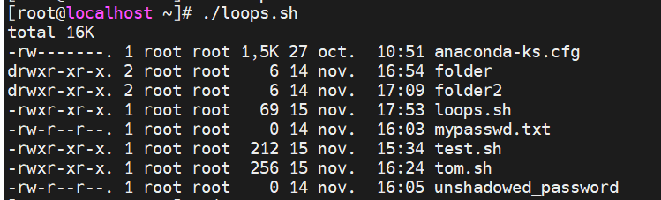
Les fonctions enveloppe
Il est possible de créer une enveloppe de commande
# Create a wrapper around the command ls
ls () {
command ls -lh
}
ls

Slide 94
Quelques exemples utiles de script bash (Généraux)
Crypter et décrypter un fichier
#!/usr/bin/env bash
echo "Entrer le nom exact et complet du fichier"
read -r file
if [ -e $file ]; then
echo "Pour crypter le fichier taper 0, pour décrypter le fichier taper 1"
read choix
if [ $choix = 0 ];then
gpg -c "$file"
rm -rf "$file"
echo "Fichier encrypté le $(date)"
elif [ $choix = 1 ]; then
gpg -d $file > file
echo "Fichier décrypté le $(date)"
else
echo "Choix incorrect, il faut choisir 0 pour encrypter et 1 pour décrypter"
fi
else
echo "Nom du fichier incorrect ou fichier non existant"
fi

Slide 95
Quelques exemples utiles de script bash (Généraux)
Calculer la taille d'un dossier (simple)
#!/bin/bash
echo -n "Enter le nom du dossier: "
read -r x
du -sh "$x"
Calculer la taille d'un dossier (passage de paramètre de position)
#!/bin/bash
du -sh $1

Slide 96
Quelques exemples utiles de script bash (Généraux)
Encrypter décrypter un fichier (passage d'arguments avec flag)
#!/usr/bin/env bash
file = $1
if [ -e $file ]; then
e_flag=''
d_flag=''
verbose='false'
while getopts 'edf:v' flag; do
case "${flag}" in
e) e_flag='true' ;;
d) d_flag='true' ;;
f) file=${OPTARG} ;;
v) verbose='true' ;;
*) exit 1;;
esac
done
if [ $e_flag = 'true' ];then
gpg -c "$file"
rm -rf "$file"
if [ verbose = 'true' ]; then
echo "Fichier encrypté le $(date)"
fi
elif [ $d_flag = 'true' ]; then
gpg -d $file > file
if [ verbose = 'false' ]; then
echo "Fichier décrypté le $(date)"
fi
else
echo "Choix incorrect, il faut choisir 0 pour encrypter et 1 pour décrypter"
fi
else
echo "Nom du fichier incorrect ou fichier non existant"
fi

Slide 97
La gestion des process

Slide 98
La commande top
    Un processus est un terme utilisé pour décrire une application ou un programme en cour d’exécution
    Les types de processus
      Les processus de premier plan
      dépendent de l'utilisateur pour la saisie,
      également appelés processus interactifs.
      Les processus en arrière-plan
      s'exécutent indépendamment de l'utilisateur,
      appelés processus non interactifs ou automatiques.
    Les états de processus
    Running : Processus en cour d’exécution
    Sleeping : Processus en état de pause
      Interruptible sleep : dont l’état de pause peut être interrompu
      Uninterruptible sleep : don’t l’état de pause ne peut pas être interrompu
    Stopped : Processus en état d’arrêt
    Zombie : Processus est mort mais que l'entrée du processus est toujours présente dans le tableau

Slide 99
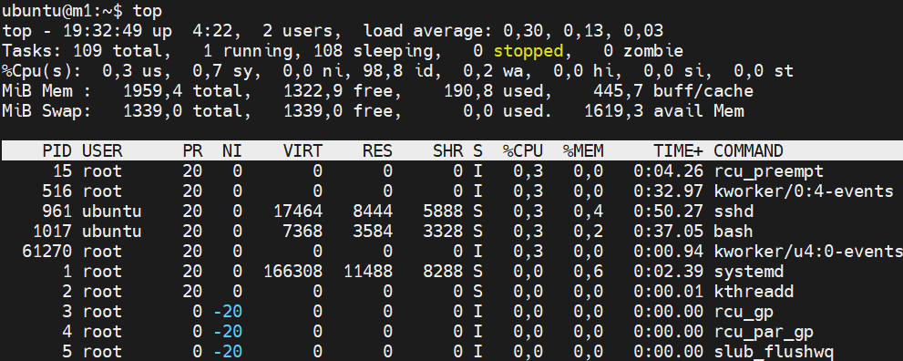
La commande top
    Suivre les processus en cours sur la machine avec la commande top
identifiant
utilisateur
Valeur Nice
Mémoire résidente
Mémoire partagée
CPU consommé % / total
priorité
Mémoire virtuelle
Mémoire consommée % / total
Durée d’exécution
La commande
qui a lancé le
process
Notes:
PID : Numéro d'identification du procédé.
USER : Le nom de l'utilisateur qui exécute le processus.
PR : La priorité de planification du processus.
NI : La belle valeur du processus, avec des nombres négatifs indiquant une priorité plus élevée.
VIRT : La quantité de mémoire virtuelle utilisée par le processus.
RES : La quantité de mémoire résidente (physique) utilisée par le processus.
SHR : La mémoire partagée totale utilisée par le processus.
S : L'état du processus - R (en cours d'exécution) ou S (en veille).
%CPU : Le pourcentage d'utilisation du CPU.
%MEM : Le pourcentage d'utilisation de la mémoire.
TIME+ : quantité totale d'utilisation du processeur.
COMMANDE : Le nom de la commande qui a démarré le processus.

Slide 100
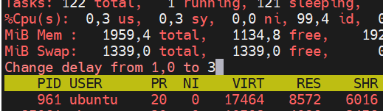
Gérer les processus
Voici quelques options utiles
  top -u nom d’utilisateur: permet de filtrer les processus lancés par l’utilisateur spécifique
  top –n nombre d’itérations: permet de définir le nombre d’itérations avant de retourner la commande
  Par défaut, la sortie de la commande supérieure est actualisée toutes les 3 secondes
  Pour modifier cet intervalle, appuyez sur la touche d pendant que la commande top est en cours d'exécution. Vous pouvez ensuite saisir la nouvelle heure

Slide 101
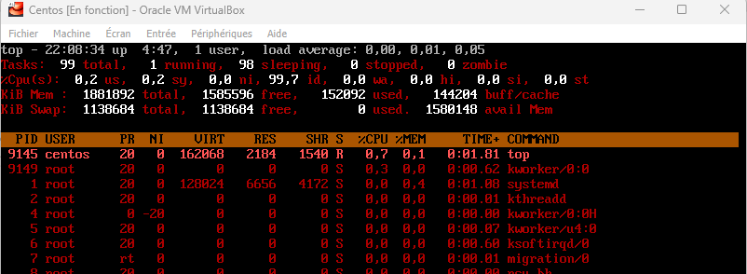
La commande top
Lorsque vous appuyez sur la touche z pendant que votre commande top est en cours d'exécution, les processus actuellement actifs seront affichés en couleur

Slide 102
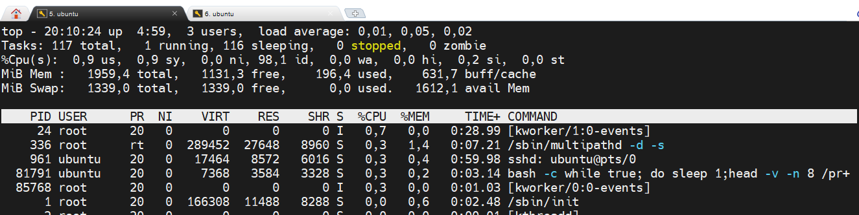
La commande top
Si vous souhaitez afficher le chemin absolu des processus en cours d'exécution, appuyez sur la touche c

Slide 103
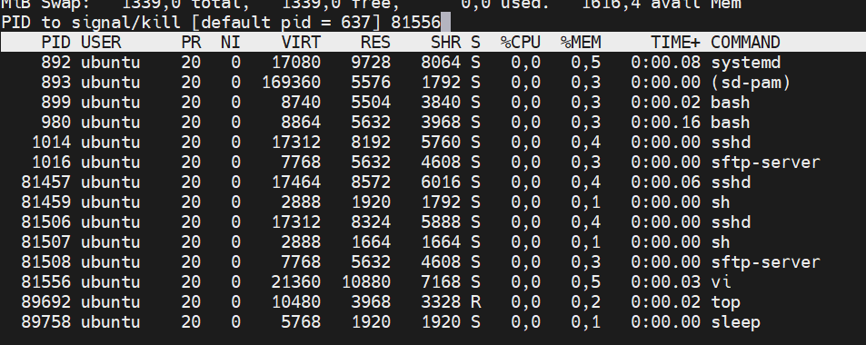
La commande top
Appuyez sur la touche k pendant que la commande supérieure est en cours d'exécution. Une invite vous posera des questions sur le PID que vous souhaitez supprimer. Entrez l'ID de processus requis en l'affichant dans la liste

Slide 104
La commande top
Vous pouvez enregistrer l'état actuel de votre système pour une utilisation ultérieure si vous enregistrez la sortie de la commande top dans un fichier texte
top -n 1 -b > top.txt
Le fichier de stockage
Le nombre d’états
Option pour sauvegarder dans un fichier

Slide 105
La commande top
Voici quelques touches utiles à utiliser avec top
H ou ?: Afficher une fenêtre d’ aide avec toutes les commandes et autres
informations utiles.
Espace: Appuyez dessus pour mettre à jour la liste des processus.
F : Ajouter des champs ou supprime certains champs de la table d’affichage
Q :quitte l’application top ou une fenêtre rattachée à top
L : Affiche les informations relatives à la disponibilité et l’utilisation moyenne.
M : Permet d’afficher des informations sur la mémoire.
P (Shift + p) : Trier les processus en fonction de l’utilisation du processeur.
Autres usages utiles de top

Slide 106

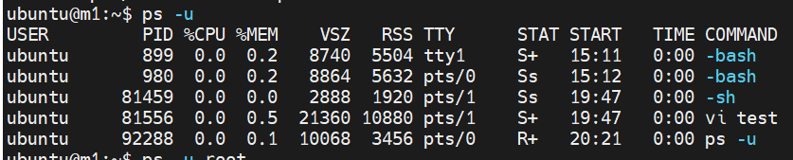
La commande ps
La commande ps est l'abréviation de « Statut du processus ». Il affiche les processus en cours d'exécution
La commande ps -u affiche les processus en cours par utilisateur

Slide 107
La commande ps
Voici quelques options utiles à utiliser avec ps
-e : Affiche tous les processus.
-f : Listing complet.
-r : Affiche uniquement les processus en cours d’exécution.
-u : Possibilité d’utiliser un nom d’utilisateur (ou plusieurs) en particulier.
-pid : Option de filtrage par PID
-ppid :Option de filtrage par PPID

Slide 108
La commande ps
ps -ef – répertorie les processus en cours d’exécution. (Une autre commande similaire est ps aux )
ps -f -u user1,user2 – Affiche tous les processus basés sur un ou des UID en particulier (User ID ou nom d’utilisateur).
ps aux --sort=-pcpu,+pmem – Affiche les processus consommant la plus grande quantité de CPU.
ps -e -o pid,uname,pcpu,pmem,comm – Utilisé pour afficher certaines colonnes seulement.
ps -e -o pid,comm,etime – Affiche le temps depuis lequel le processus a démarré.
Nous vous recommandons de consulter la page aide « man ps » pour plus d’informations et l’utilisation de la commande ps

Slide 109
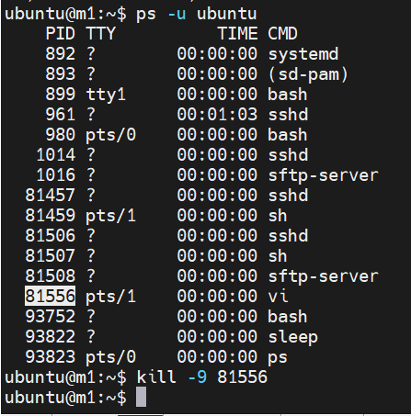
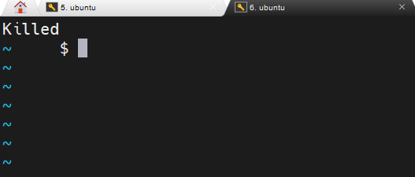
La commande kill
La commande kill -9 arrête un processus

Slide 110
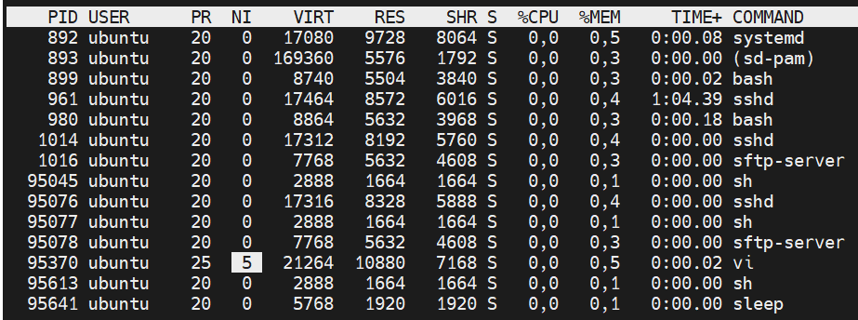
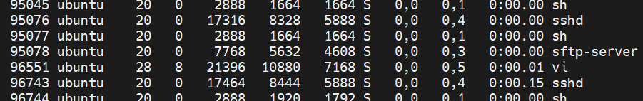
La commande nice
Pour démarrer un processus et lui donner une belle valeur autre que celle par défaut, utilisez :
Pour modifier la valeur intéressante d'un processus déjà en cours d'exécution, utilisez :
La nouvelle
valeur
L’option
L’identifiant du process

Slide 111
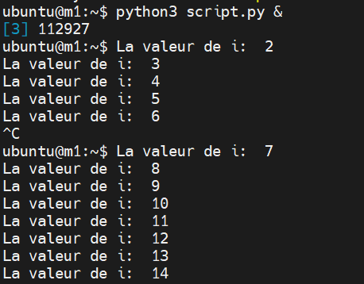
Le contrôle des processus
Un processus est démarré par défaut en Forground c’est-à-dire apparent, Il faut utiliser Ctrl+Z pour suspendre l’invite de commande ou Ctrl+C pour l’arrêter
Pour démarrer un processus en arrière-plan, il faut utiliser le signe « & », Ctrl+Z et Ctrl+C demeurent inactives
Un processus est arrêté avec kill -9 pid
Où pid est l’identifiant du processus
Notes:
Exemple de script:
import time
i = 1
while(True):
time.sleep(1)
i = i + 1
print(f"La valeur de i: {i}")

Slide 112
Le CRON

Slide 113
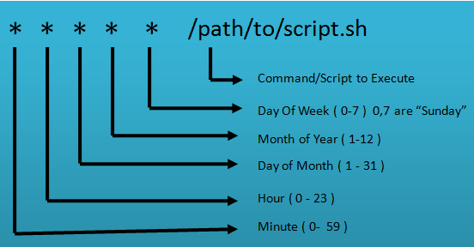
Qu’est-ce que CRON ?
CRON est un planificateur de tâches basé sur le temps dans les systèmes d'exploitation de type Unix, notamment Linux. Il permet aux utilisateurs de planifier et d'automatiser l'exécution de commandes, de scripts et de programmes

Slide 114
CRON vs Service
Les services sont intégrés au système d'initialisation du système, tel que systemd, , garantissant qu'ils démarrent automatiquement et peuvent être contrôlés à l'aide de commandes à l'échelle du système telles que service ou systemctl
Cron est basé sur le temps, Les services sont basés sur des événements et répondent aux événements du système ou aux demandes des utilisateurs
Les tâches Cron sont exécutées dans le contexte de l'utilisateur qui les a créées, tandis que les services s'exécutent généralement en tant que service au niveau du système

Slide 115



Comprendre la syntaxe CRON
La commande crontab est l'outil de ligne de commande utilisé pour gérer les tâches CRON.
Pour ouvrir le fichier cron qui porte le nom de l’utilisateur sous /var/spool/cron/crontabs pour le modifier
La commande crontab a des otpions
  -e: éditer le fichier cron
  -l: lister les cron jobs lancés
  -r: supprimer le fichier cron
  -i: pauser
Le root et l’utilisateur courant sont par défaut les uniques executeurs du cron
La commande crontab -u <nom de l’utilisateur> -e ajoute l’utilisateur au club du cron exemple
crontab -u ubuntu2 -e

Slide 116
Comprendre la syntaxe CRON
Chaque tâche CRON se compose de cinq composants :
Minute : la minute de l'heure (0-59).
Heure : L'heure de la journée (0-23).
Jour du mois : Le jour du mois (1-31).
Mois : le mois de l'année (1-12).
Jour de la semaine : le jour de la semaine (0-7, où 0 et 7 représentent le dimanche)
Les symboles suivants ont des significations particulières dans la syntaxe CRON :
L'astérisque (*) représente toutes les périodes * * * * *
La virgule (,) permet de spécifier une liste discrète de valeurs
Le trait d'union (-) spécifie un intervalle de valeurs.
La barre oblique (/) spécifie un pas de période */2 * * * *
La (NL) où N est un nombre entier entre 0 et 7 spécifique au jour de la semaine 2L -> chaque Mardi
Le hash (#) spécifique le jour de la semaine

Slide 117
La gestion de services

Slide 118
La présentation des services
Les services permettent de démarrer automatiquement des programmes lors du démarrage du système d’exploitation comme un serveur de base de données ou un serveur web
Il existe deux types de services
  Les services systèmes
  Les services personnalisés
  La configuration des services se trouve par défaut dans le répertoire /lib/systemd/system (Ubuntu, Linuxmint) ou /usr/lib/systemd/system (centos)
  Un service est un fichier qui présente généralement une extension .service comme par exemple le service
  network.service respensable de la gestion du réseau
Notes:
Exemple de script:
import time
i = 1
while(True):
time.sleep(1)
i = i + 1
print(f"La valeur de i: {i}")

Slide 119
La présentation des services
C'est quoi un process?
Un processus un programme au cour d'exécution
C'est quoi un service?
Un service est un ou un ensemble de processus ou une application qui s'exécute en arrière-plan, soit en effectuant une tâche planifiée, soit en attendant un événement
C'est quoi un démon?
Démon est le terme réel désignant un processus d’arrière-plan de longue durée. Un service est en fait constitué d'un ou plusieurs démons, généralement le nom d'un daemon finit avec "d" comme httpd, sshd …
C'est quoi les fichiers d'unité?
Les fichiers qui définissent la manière dont systemd gère les ressources systèmes, il y a plusieurs types d'unités, parmi les quelles les plus importantes sont *.services *.timer *.mount *.target
Notes:
Exemple de script:
import time
i = 1
while(True):
time.sleep(1)
i = i + 1
print(f"La valeur de i: {i}")

Slide 120
La gestion des états de services
Les services permettent de démarrer automatiquement des programmes lors du démarrage du système d’exploitation comme un serveur de base de données ou un serveur web
sudo systemctl list-units --type service: Lister tout les services
systemctl start nom_du_service: lance le service
systemctl stop nom_du_service: arrête le service
systemctl restart nom_du_service: relance le service
systemctl reload nom_du_service: recharge les fichiers de configuration du service sans l'arrêter
systemctl enable nom_du_service: active le service
systemctl disable nom_du_service: désactive le service
systemctl kill nom_du_service: arrête le service
systemctl status nom_du_service: inspecte le service
systemctl - -failed - -type=service: énumérer les services qui représentent une anomalie
systemctl cat nom_du_srvice: Afficher le contenu d'un service
Notes:
Exemple de script:
import time
i = 1
while(True):
time.sleep(1)
i = i + 1
print(f"La valeur de i: {i}")

Slide 121
La modification des services
systemctl edit nom_du_service: Pour apporter une modification partielle à un fichier unité
systemctl edit - -full nom_du_service: Pour apporter une modification intégrale à un fichier unité
Note: Après avoir modifié un fichier unité, vous devez recharger le systemd
systemctl daemon-reload
Notes:
Exemple de script:
import time
i = 1
while(True):
time.sleep(1)
i = i + 1
print(f"La valeur de i: {i}")

Slide 122
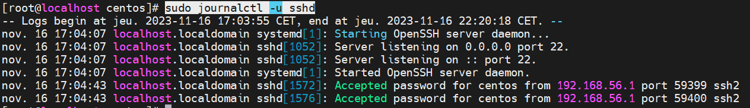
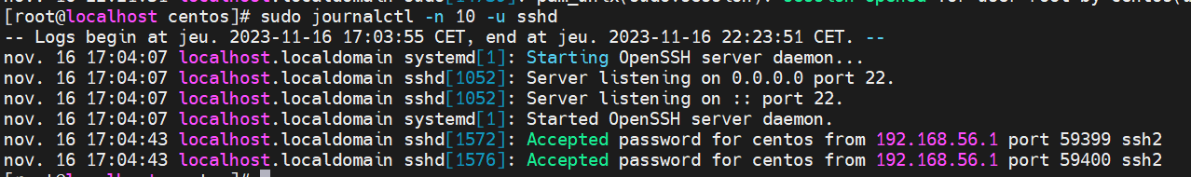
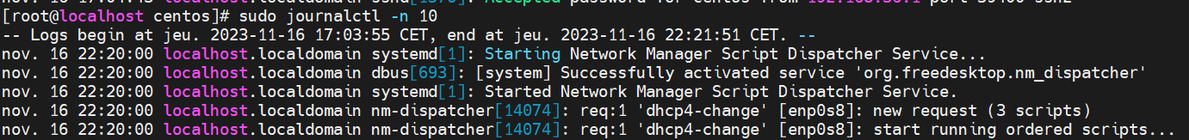
La gestion des états de services
Les services sont contrôlés à travers la commande journalctl
journalctl -u <nom de service>
journalctl -n 10: Utiliser l' argument -n de la commande journalctl pour afficher uniquement les N derniers nombres d'entrées
Le service sshd
Tout les services
Notes:
Exemple de script:
import time
i = 1
while(True):
time.sleep(1)
i = i + 1
print(f"La valeur de i: {i}")

Slide 123
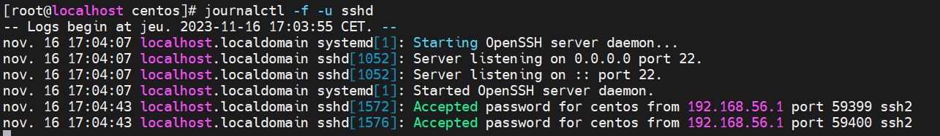
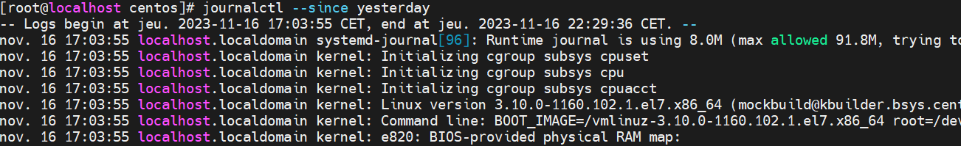
La gestion des états de services
journalctl -f -u sshd: Surveiller les journaux d'un service, c'est-à-dire continuer à lire les journaux en temps réel avec l'option -f
journalctl - -since yesterday | "2023-11-10 14:00:00": Surveiller les journaux d'un service, c'est-à-dire continuer à lire les journaux en temps réel avec l'option -f
Notes:
Exemple de script:
import time
i = 1
while(True):
time.sleep(1)
i = i + 1
print(f"La valeur de i: {i}")

Slide 124
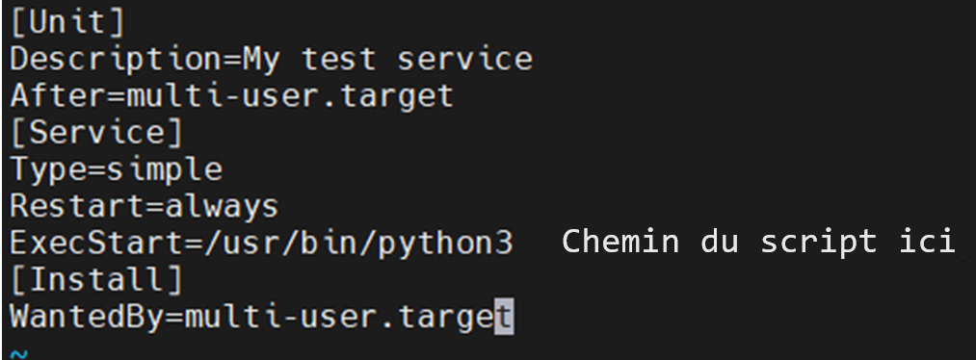
Les services personnalisés
Il existe plusieurs façons d'exécuter votre programme en tant que service, même si le serveur redémarre pour une raison quelconque, le script s'exécutera en arrière-plan malgré tout
Vérifier que le module systemd existe avec systemd –verison sinon il faut l’installer avec apt-get install (ubuntu) ou yum install (centos)
Créer un fichier avec l’extension serivce dans /etc/systemd/system/nom_de_service.service
Notes:
Exemple de script:
import time
from datetime import datetime
while True:
with open("timestamp.txt", "a") as f:
f.write("The current timestamp is: " + str(datetime.now()))
f.close()
time.sleep(10)
import time
from datetime import datetime
while True:
print("The current timestamp is: " + str(datetime.now()))
time.sleep(10)
Exemple de service:
[Unit]
Description=My test service
After=multi-user.target[Service]
Type=simple
Restart=always
ExecStart=/usr/bin/python3 /home/<username>/test.py
[Install]
WantedBy=multi-user.target

Slide 125
Les services personnalisés
Relancer le daemon sudo systemctl daemon-reload
Activer le service sudo systemctl enable nom_de_service.service

Slide 126
Les types de services
simple: Pour les executables sans demonization
forking: Pour les executables avec demonization
oneshot: Pour les exécutables à courte durée de vie
notify: Pour les exécutables qui notifient systemd lors de leur démarrage

Slide 127
Les priorités de services par ordre
/etc/systemd/system
/run/systemd/system
/lib/systemd/system

Slide 128
Les services personnalisés
Un exemple de service commencer par créer le script :
#! /bin/bash
while true
do
echo La date est $(date)
sleep 1
done
Donner le droit d’exécution avec chmod au script
Créer un fichier qui porte l’extension .service sous /etc/systemd/system
[Service]
ExecStart=/scripts/montimer.sh
Lancer les commandes
systemctl daemon-reload
systemctl start <nom du service>
Inspecter le service avec la commande systemctl status <nom du service>

Slide 129
La présentation des UNIT
C'est quoi un target?
Dans systemd, une unité cible est un concept utilisé pour regrouper et définir un ensemble de services ou d'unités qui doivent être démarrés ou arrêtés ensemble
Une unité cible dans systemd est représentée par un fichier « cible », se terminant généralement par .target
Par exemple multi-user.target, qui peut inclure les services nécessaires à un environnement multi-utilisateurs, tels que la mise en réseau, la connexion et d'autres services essentiels
Afficher le contenu d'une cible avec systemctl cat nom_du_target
Notes:
Exemple de script:
import time
i = 1
while(True):
time.sleep(1)
i = i + 1
print(f"La valeur de i: {i}")

Slide 130
La présentation des UNIT
Exemple d'un target?
Pour expliquer les options:
Description: Décrit la cible.
Requires: Les dépendances matérielles de la cible.
Wants: Dépendances logicielles. La cible n'exige pas que ceux-ci démarrent.
Conflicts: Si une unité peut avoir un conflit avec une autre unité, le démarrage de la première arrêtera la seconde et vice versa.
After: Lancement après les services mentionnés
[Unit]
Description=Foobar boot target
Requires=multi-user.target
Wants=foobar.service
Conflicts=rescue.service rescue.target
After=multi-user.target rescue.service rescue.target
[Install]
WantedBy=default.target

Slide 131
La présentation des UNIT
C'est quoi un timer?
C'est une unité de minuterie est utilisée pour configurer et contrôler l'exécution d'autres unités à des intervalles spécifiques ou à certaines heures du calendrier, elle est représentée par un fichier *.timer
Un fichier d'unité de minuterie contient des options de configuration spécifiant quand et à quelle fréquence l'unité associée doit être activée. Il comprend des paramètres tels que:
  OnBootSec: Le délai d'attente après le démarrage
  OnUnitActiveSec: Le délai d'attente après la dernière activation de l'unité
  OnCalendar: La spécification d'événements de calendrier spécifiques

Slide 132
La présentation des UNIT
Exemple d'un timer?
Il faut commencer par créer un service sous /etc/systemd/system dont le nom est ls-service.service
[Unit]
Description=Tester un service avec timer
Wants=myMonitor.timer
[Service]
Type=oneshot
ExecStart=/usr/bin/ls
[Install]
WantedBy=multi-user.target
Le service s'éteint après l'exécution

Slide 133
La présentation des UNIT
Exemple d'un timer
Ensuite créer un timer sous /etc/systemd/system dont le nom est myMonitor.timer
[Unit]
Description=Exemple de timer
Requires=ls-service.service
[Timer]
Unit=ls-service.service
OnCalendar=*-*-* *:*:00
[Install]
WantedBy=timers.target
Déclenchement toutes les minutes

Slide 134
La présentation des UNIT
Exemple d'un timer?
Ensuite il faut recharger le systemd via systemctl daemon-reload
Activer le service systemctl enable ls-service.service
Activer le timer systemctl enable myMonitor.timer
Lancer le service systemctl start ls-service.service
Vérifier le status du service systemctl status ls-service.service
Vérifier que le service est lancé chaque minute journalctl -S today -f -u ls-service.service

Slide 135
La présentation des UNIT
Exemples d'horodatages valides et leur forme normalisée :
Minutieusement → *-*-* *:*:00
Horaire → *-*-* *:00:00
Quotidien → *-*-* 00:00:00
Mensuel → *-*-01 00:00:00
Hebdomadaire tout les Lundis → Lun *-*-* 00:00:00
Annuel → *-01-01 00:00:00
Trimestriel → *-01,04,07,10-01 00:00:00
Semestriel → *-01,07-01 00:00:00
Autres exemples :
Sat,Thu,Mon..Wed,Sat..Sun → Mon..Thu,Sat,Sun *-*-* 00:00:00
Mon,Sun 12-*-* 2,1:23 → Mon,Sun 2012-*-* 01,02:23:00
Wed *-1 → Wed *-*-01 00:00:00
Wed..Wed,Wed *-1 → Wed *-*-01 00:00:00
Wed, 17:48 → Wed *-*-* 17:48:00

Slide 136
La présentation des UNIT
Tableau qui montre des exemples de configuration de Calendar
Spécification des événements du calendrier | Description
*-*-* 00:15:30 | Chaque jour de chaque mois de chaque année à 15 minutes et 30 secondes après minuit
Hebdomadaire | Tous les lundis à 00:00:00
*-*-* 00:00:00 | Lundi chaque semaine à minuit
Mon | Lundi chaque semaine à minuit
Wed 2020-*-* | Tous les mercredis de l'année 2020 à 00:00:00
Mon..Fri 2021-*-* | Tous les jours de la semaine en 2021 à 00:00:00
2022-6,7,8-1,15 01:15:00 | Les 1er et 15 juin, juillet et août 2022 à 01h15
Mon *-05~03 | Occurrence suivante d'un lundi de mai d'une année qui est également le 3ème jour à compter de la fin du mois.
Mon..Fri *-08~04 | Le 4ème jour précédant la fin août pour les années où il tombe également un jour de semaine.
*-05~03/2 | Le 3ème jour à partir de la fin du mois de mai puis de nouveau deux jours plus tard. Se répète chaque année. Notez que cette expression utilise le Tilde (~).
*-05-03/2 | Le troisième jour du mois de mai puis tous les 2 jours pour le reste du mois de mai. Se répète chaque année. Notez que cette expression utilise le tiret (-).

